Slide 1

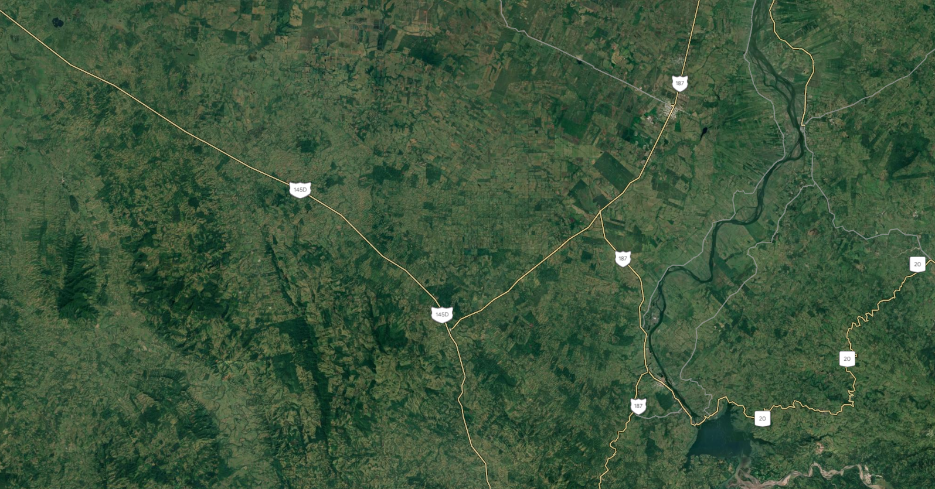
TABS. Estación Chontalpa – Ent Autopista Las Choapas – Ocozocoautla (Estación Chontalpa – Ocozocoautla)
Características de la obra:
Modernización de 7.0 km de la carretera existente de 7.0 a 12.0 m. de ancho de corona y la construcción de 16.3 km de un cuerpo nuevo de 12.0 m de ancho de corona para alojar 2 carriles de circulación y acotamientos exteriores.
TABASCO
Chontalpa
PERIODO DE EJECUCIÓN | Inicio: Marzo-2011 | Término: Oct-2022
MONTO Y META TOTAL | 1,416.6 mdp | 23.3 km, 5 Puentes, 2 Entronques y 2 PIV’s
EJERCICIO FISCAL | ASIGNACIÓN (mdp) | META (km - estructura)
Hasta 2022 | 1,366.5 | 23.3 km, 5 Puentes, 2 Entronques y 2 PIV’s
PEF 2023 | 0.0 | -
Posterior a 2023 | 50.1 | Finiquitos en revisión
Francisco J.
Santamaría
El Pedregal
Colindancia
VERACRUZ
Avance Global (%)
Avance físico: | 100.0
Avance financiero: | 96.5
SIMBOLOGIA
POBLACIÓN
Colindancia
CHIAPAS
MODERNIZADO
EN PROCESO
POR MODERNIZAR
Beneficios:
Ahorro en tiempo: 30 minutos
Población beneficiada: 186,841 habitantes de los municipios de Huimanguillo, Chontalpa y la Esperanza.
Empleos directos: 1,822
Empleos indirectos: 7,289
Elementos TELAS
Técnica (Proyecto Ejecutivo) | Proyecto validado completo
Económica (Registro UI-SHCP) | Vigente hasta 2023
Legal (Derecho de Vía) | Liberado al 100%.
Ambiental | MIA Regional con resolutivo No. SGPA/DGIRA.DG.6358.09, vigente hasta diciembre 2024.
Social | Sin problemática social

